Slide 1
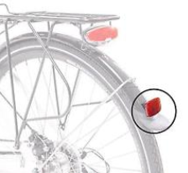
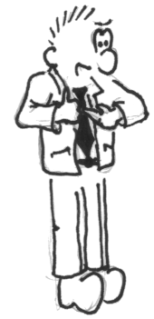
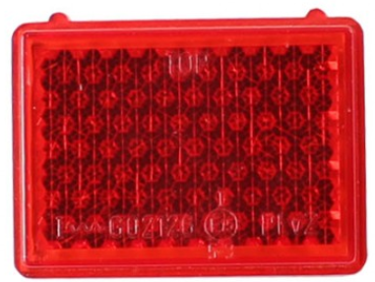
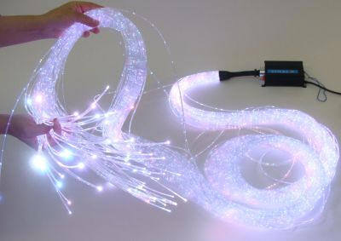
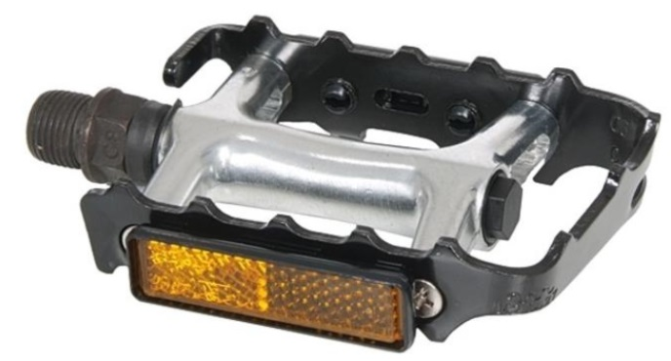
Optik
Brechung des Lichtes III
Ein Spezialfall der
Brechung ist die
Totalreflexion …
Was bedeutet das?

Slide 2


Optik
Brechung des Lichtes III
So wird aus der
Brechung die
Totalreflexion!
Einfallswinkel α
Brechungswinkel β
Einfallswinkel α
Brechungswinkel β
Brechungswinkel β
Einfallswinkel α
Totalreflexion:
Spezialfall der Brechung, bei dem beim Übergang von einem optisch
dichteren Medium in ein optisch dünneres Medium das
gesamte Licht in das optische dichtere Medium zurückreflektiert wird.

Slide 3
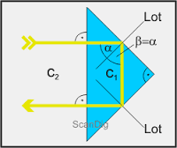
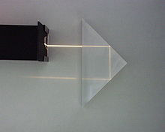

Optik
Brechung des Lichtes III
Anwendungen der Totalreflexion:
Rückstrahler und Katzenauge
Ein rechtwinkliges
Prisma aus Glas oder
Plastik …
… kann Licht umlenken
und sogar zurückwerfen!!

Slide 4
Optik
Brechung des Lichtes III
Anwendungen der Totalreflexion:
Rückstrahler und Katzenauge
… und das hilft Dir
beim Fahrrad…
… als Rückstrahler
oder Katzenauge!!

Slide 5
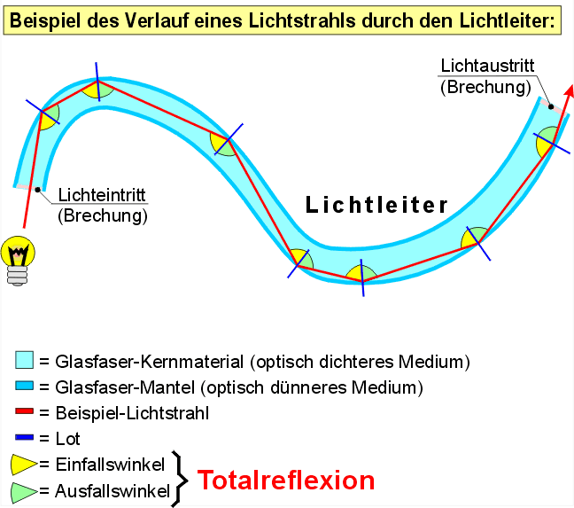
Optik
Brechung des Lichtes III
Anwendungen der Totalreflexion:
Lichtleiter
… in einem
Lichtleiter…

Slide 6
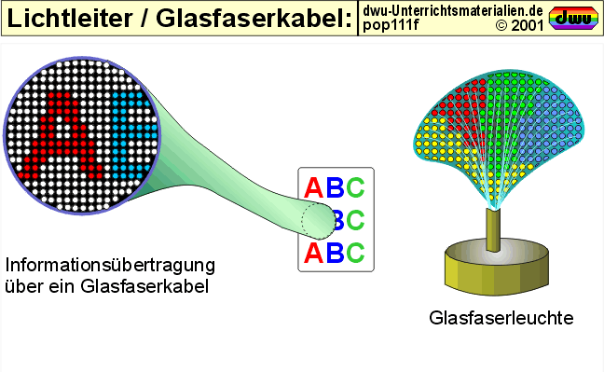
Optik
Brechung des Lichtes III
Anwendungen der Totalreflexion:
Lichtleiter
… können sogar
Informationen
übertragen
werden!

Slide 7
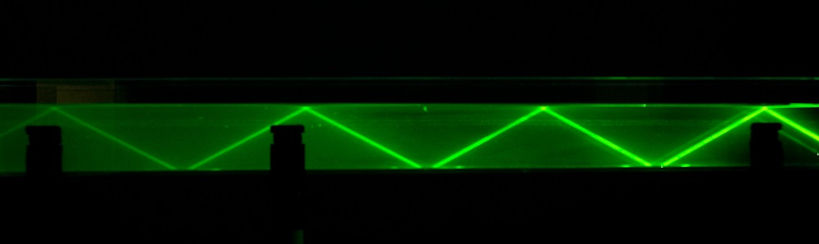
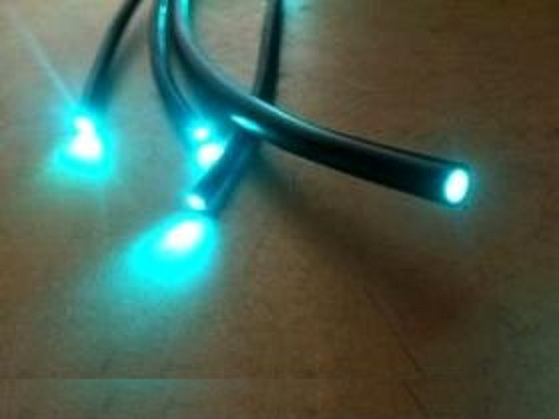
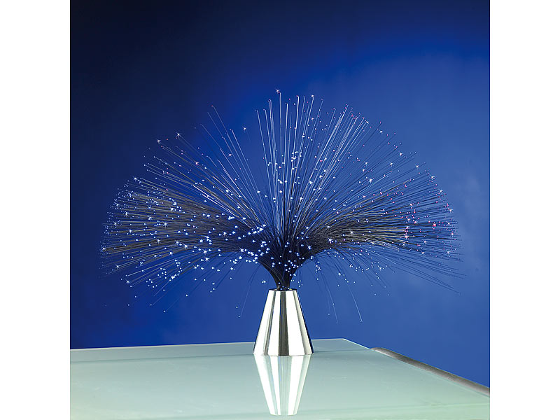
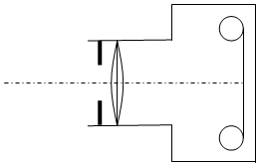
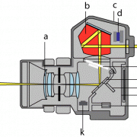
Optik
Brechung des Lichtes III
Die Berechnungen dazu
kommen aber erst viel
später … !

